Slide 1
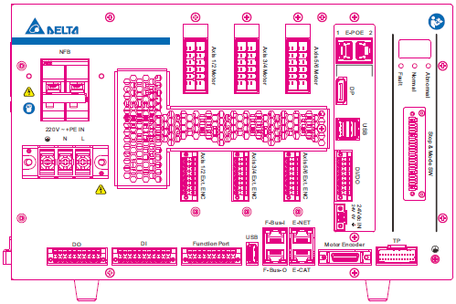
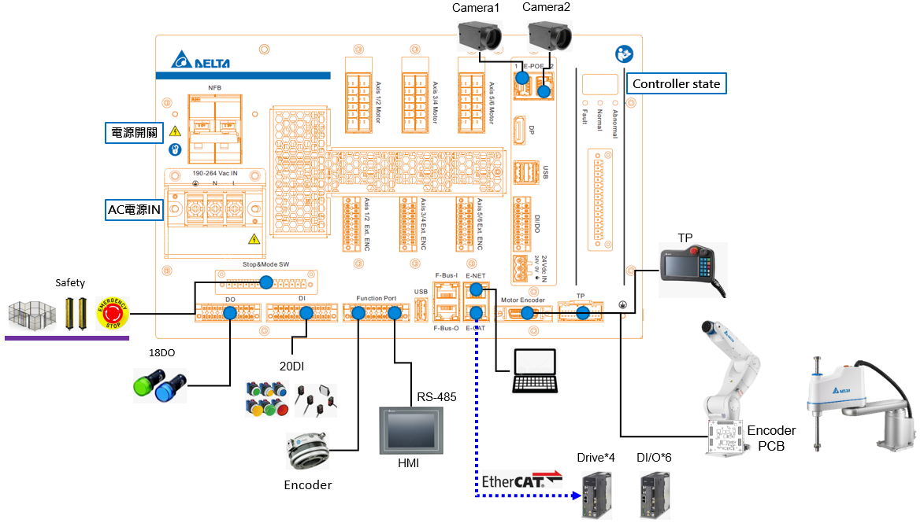
產品介紹
產品名稱:MS2二代控制器
DCS-1S00-AA(四軸)
DCV-1V00-AA(六軸)
產品內容簡介:
四、六軸控制器
電源輸入：單相、220Vac ± 10%
每一軸支援最大750W、總功率最大達3kW
通訊：Ethernet、EtherCAT、Field bus IN/OUT、RS-485
DI/O：20DI/18DO
支援馬達通訊格式：Nikon、Tamagawa
Option：視覺卡
尺寸WxHxD：335 x 218 x 301 mm
產品重量：DCS-1S00-AA：10kg
DCV-1V00-AA：11kg
操作溫度：0-50℃

